Slide 1
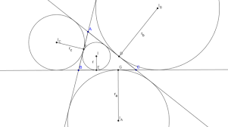
루리에의 정리

Slide 2
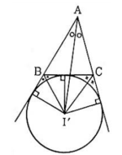
삼각형의 오심(五心, centroids)
방심 : 삼각형의 한 내각의 이등분선
& 다른 두 외각의 이등분선
삼각형의 한 변 & 다른 두 변의 연장선에 접하는 방접원의 중심
삼각형에는 언제나! 세 개의 방심이 있음
(삼각형의 꼭짓점이 3개이므로)
의 교점

Slide 3
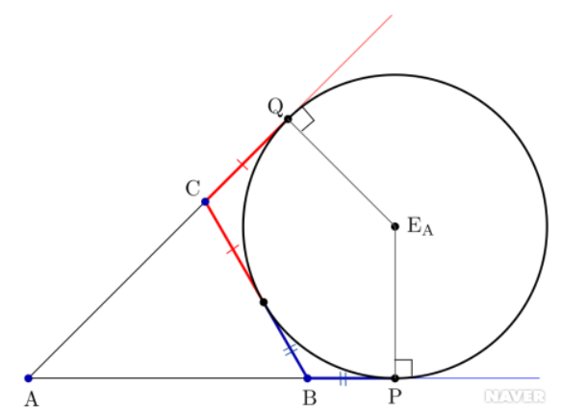
방심의 성질
꼭지점A에 대한 방심 E_{A}에서 직선 AB, AC에
내린 수선의 발을 각각 P, Q라고 하면,
AP = AQ = $\frac{a+b+c}{2}$
(단, a,b,c는 △ABC의 세 변의 길이)

Slide 4
루리에의 정리(Rurier's Theorem)
△ABC의 세 방접원의 반지름을 ra, rb, rc 라고 하고,
내접원의 반지름을 r이라 할 때,
$$\frac{1}{ra}+ \frac{1}{rb}+ \frac{1}{rc}= \frac{1}{r}$$

Slide 5
루리에의 정리(Rurier's Theorem) 증명
△ABC의 세 변의 길이를 a,b,c라고 하고,
내접원의 반지름을 r,
변a에 접하는 방접원의 반지름을 r_{a}라고 할 때,
△ABC의 넓이 = $\frac{1}{2}$(a+b+c)r 이며
또한, △ABC의 넓이 = △ABE_{A} + △ACE_{A} - △E_{A}CB 이므로
$$\frac{\left(a+b+c\right)r}{2} = \frac{bra}{2} + \frac{cra}{2} − \frac{ara}{2}$$
따라서, $\frac{1}{ra}$ = $\frac{b+c−a}{\left(a+b+c\right)r}$ 이고, 같은 방법으로
$\frac{1}{rb}$ = $\frac{a+c−b}{\left(a+b+c\right)r}$이고, $\frac{1}{rc}$ = $\frac{a+b−c}{\left(a+b+c\right)r}$ 이므로,
$$\frac{1}{ra}+ \frac{1}{rb}+ \frac{1}{rc}= \frac{a+b+c}{\left(a+b+b\right)r} = \frac{1}{r}$$
r_{a}
r

Slide 6
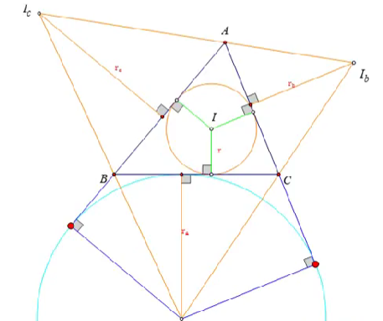
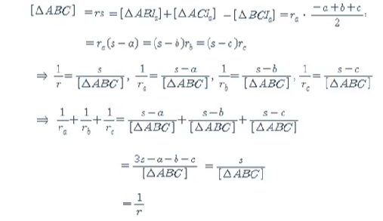
루리에의 정리(Rurier's Theorem) 증명

Slide 7
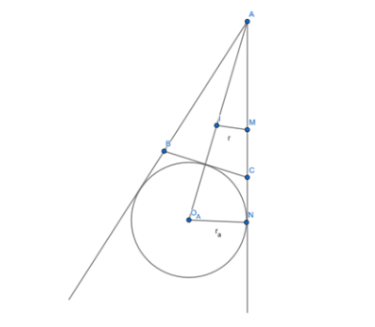
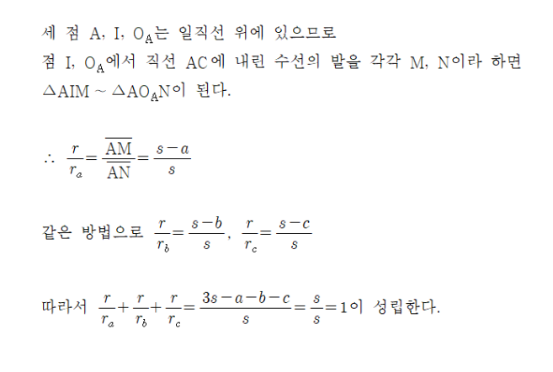
루리에의 정리(Rurier's Theorem) 증명

Slide 8
The END

